Slide 1
Ми любимо Вас,
наші любі
татусі та дідусі!

Slide 2
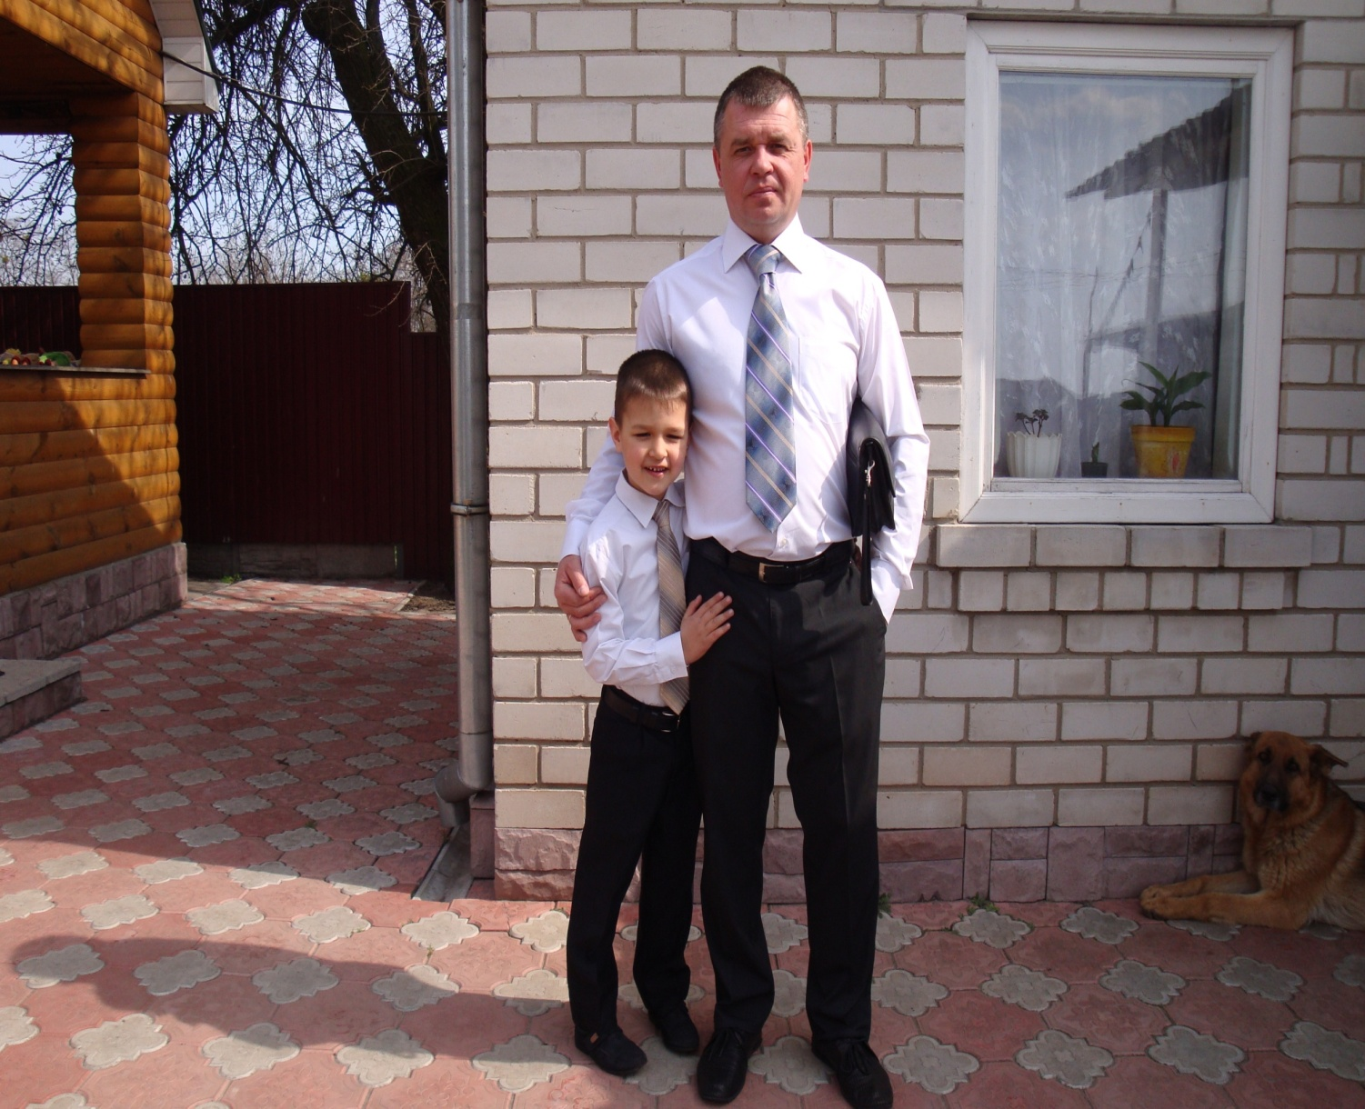
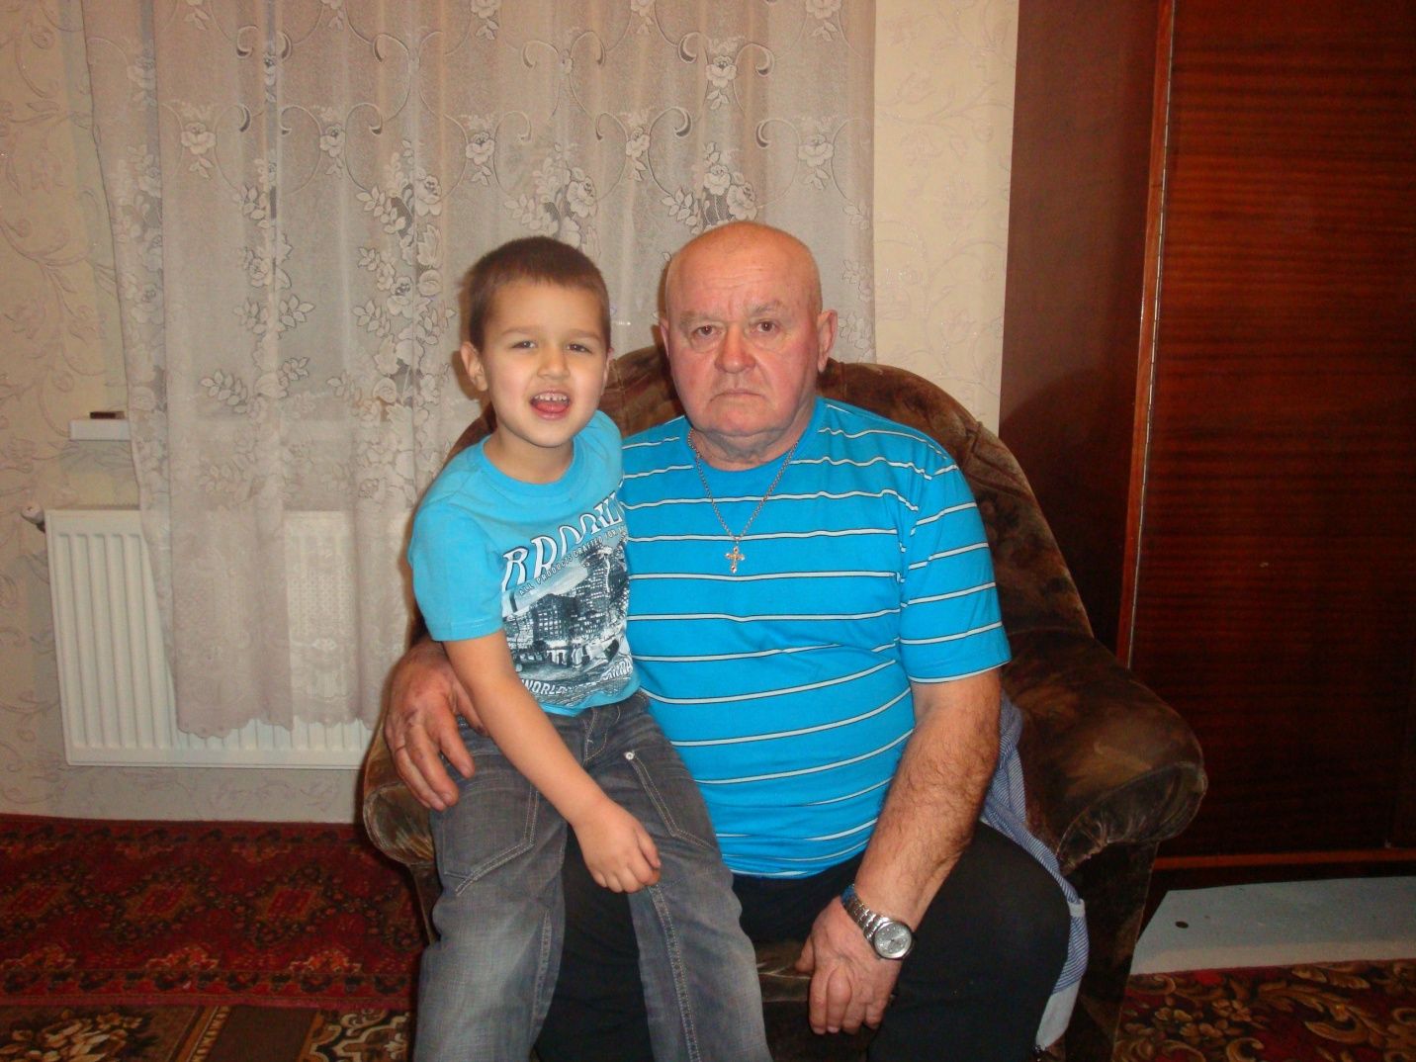
Від батька – слово Батьківщина,
Вітчизна – від отця.
Вона для кожного – єдина
І рідна до кінця!

Slide 3
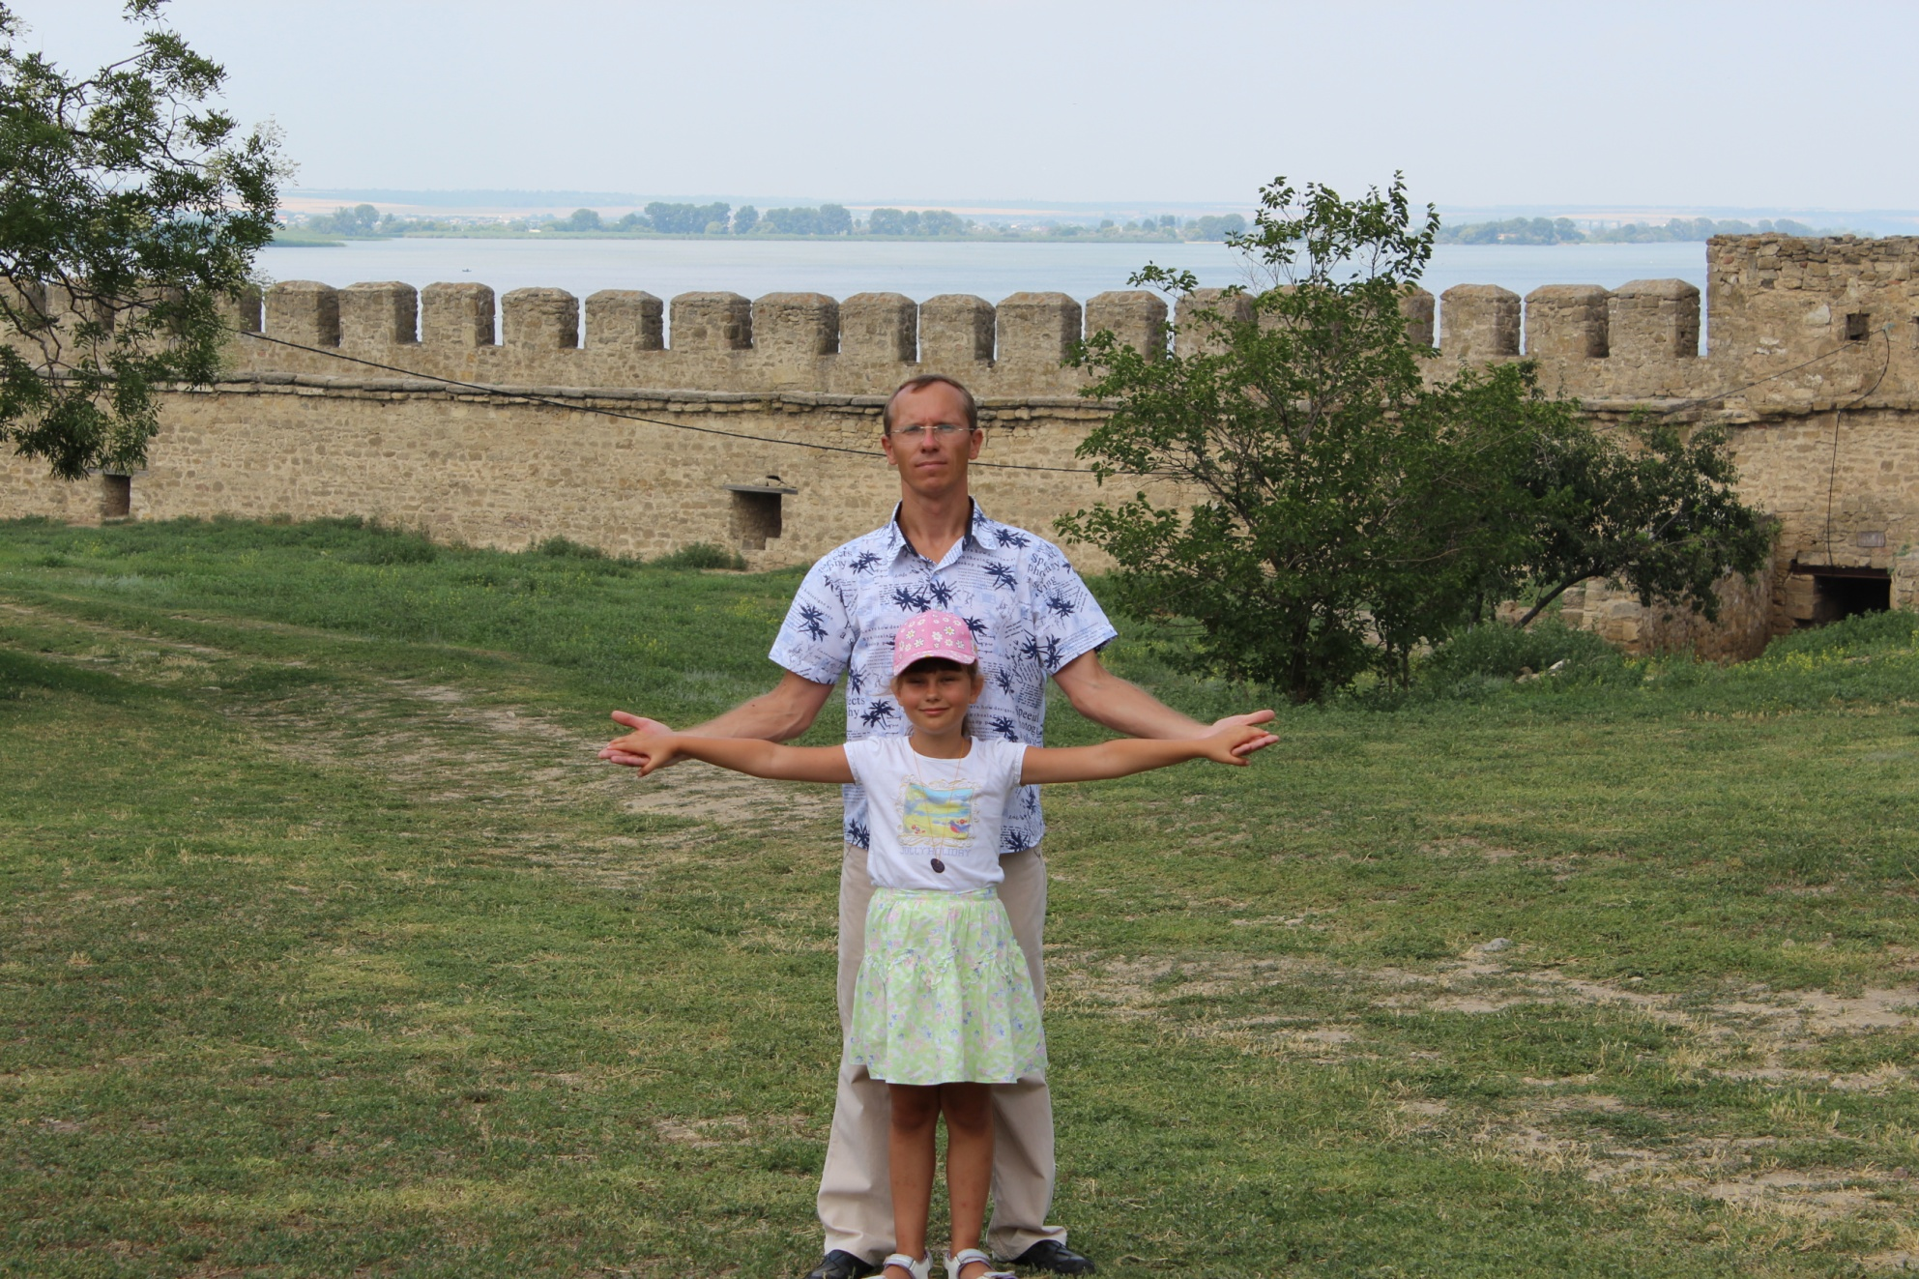
Любов несімо у серденьку,
Бо ми вже чималі.
За все вклонімося низенько
Батькам аж до землі.

Slide 4
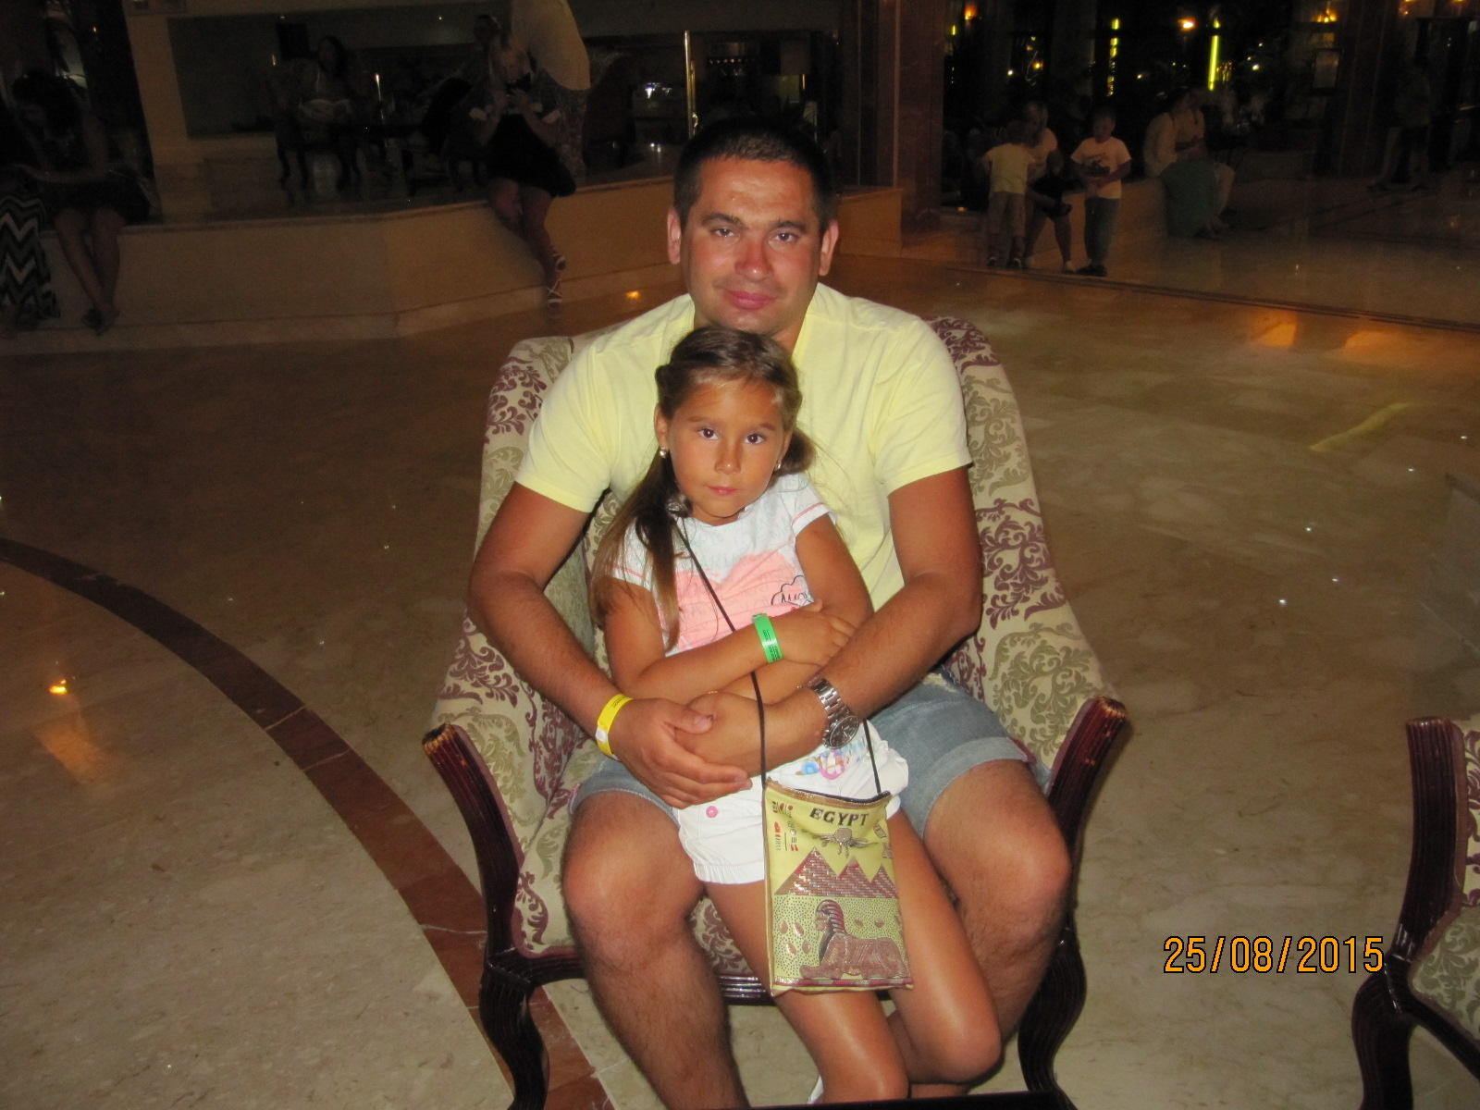
Мій таточко любий
Мене звеселить,
Коли я сумую,
Коли щось болить.

Slide 5
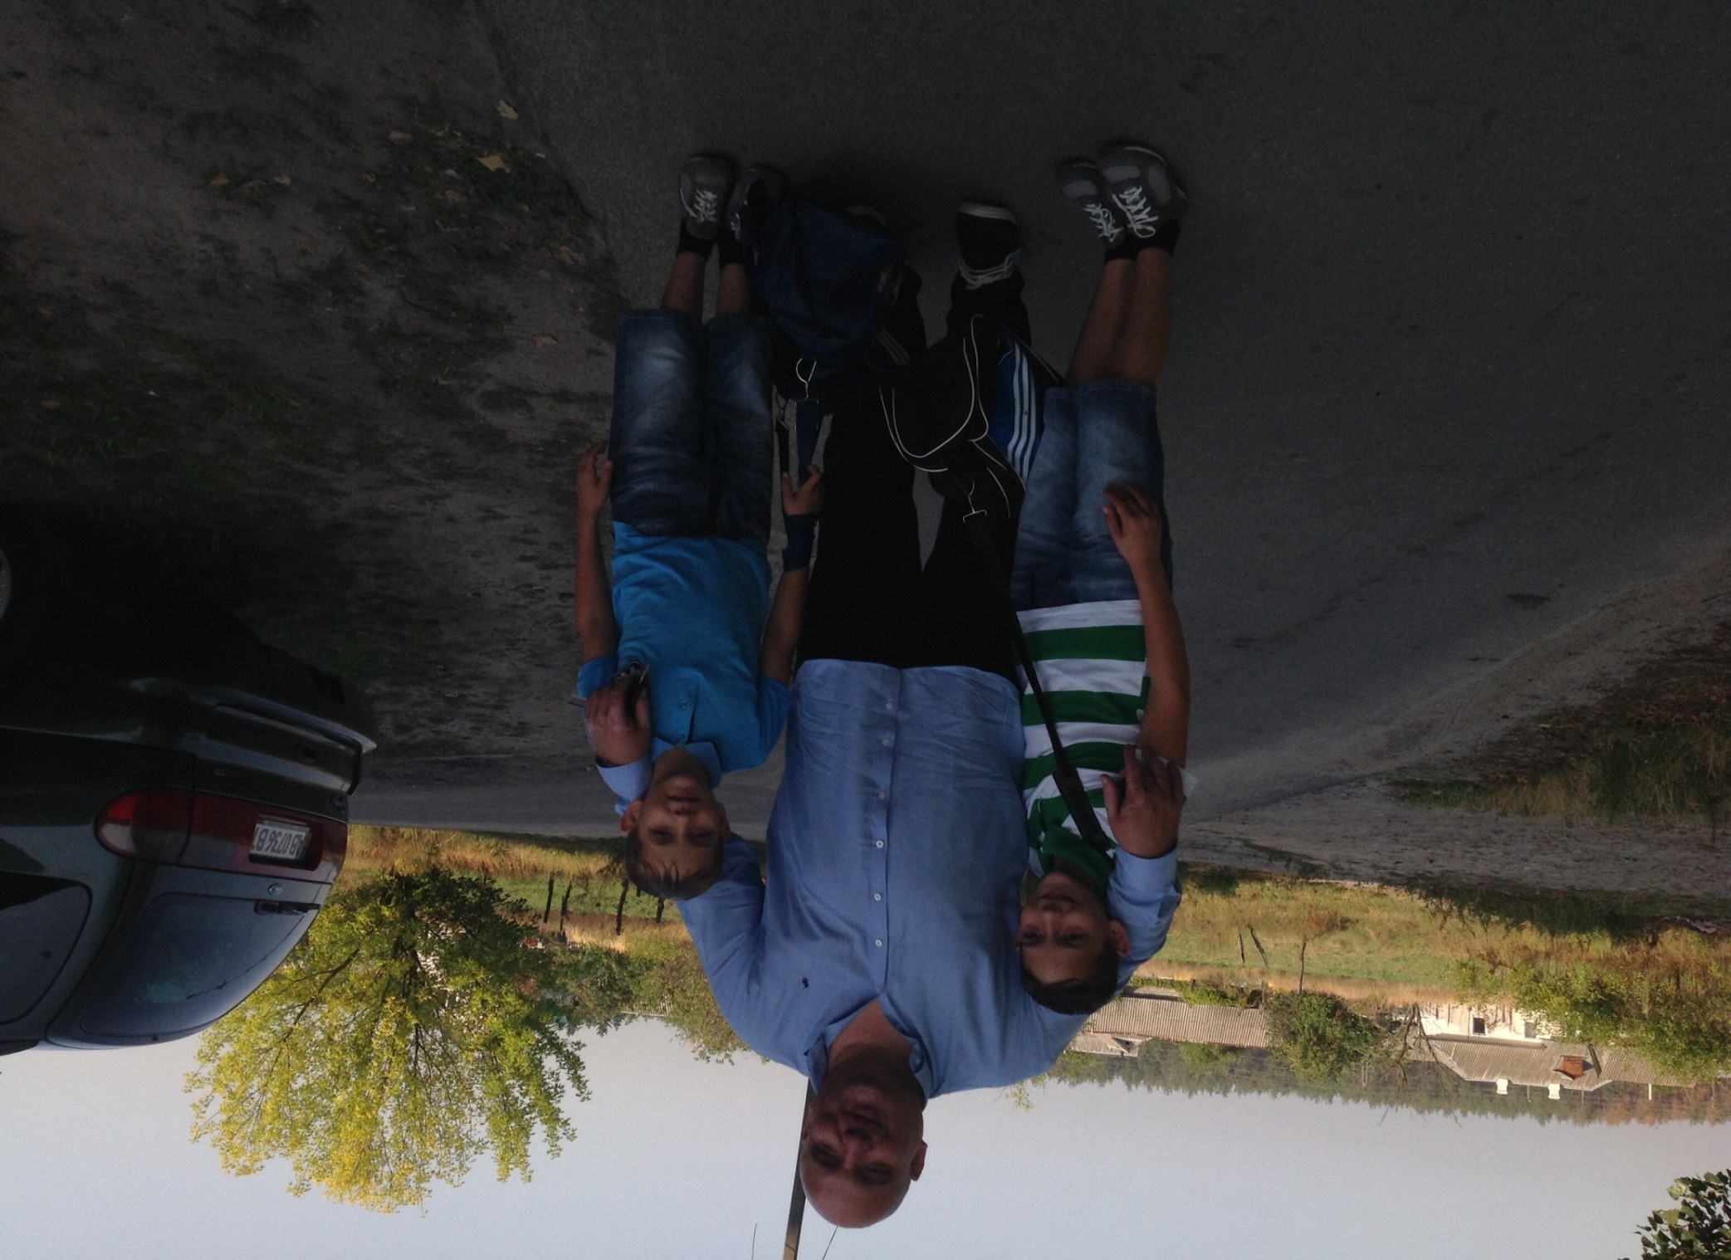
Мій таточко рідний
Добра мене вчить,
Коли гарно вчуся,
То завжди хвалить.

Slide 6
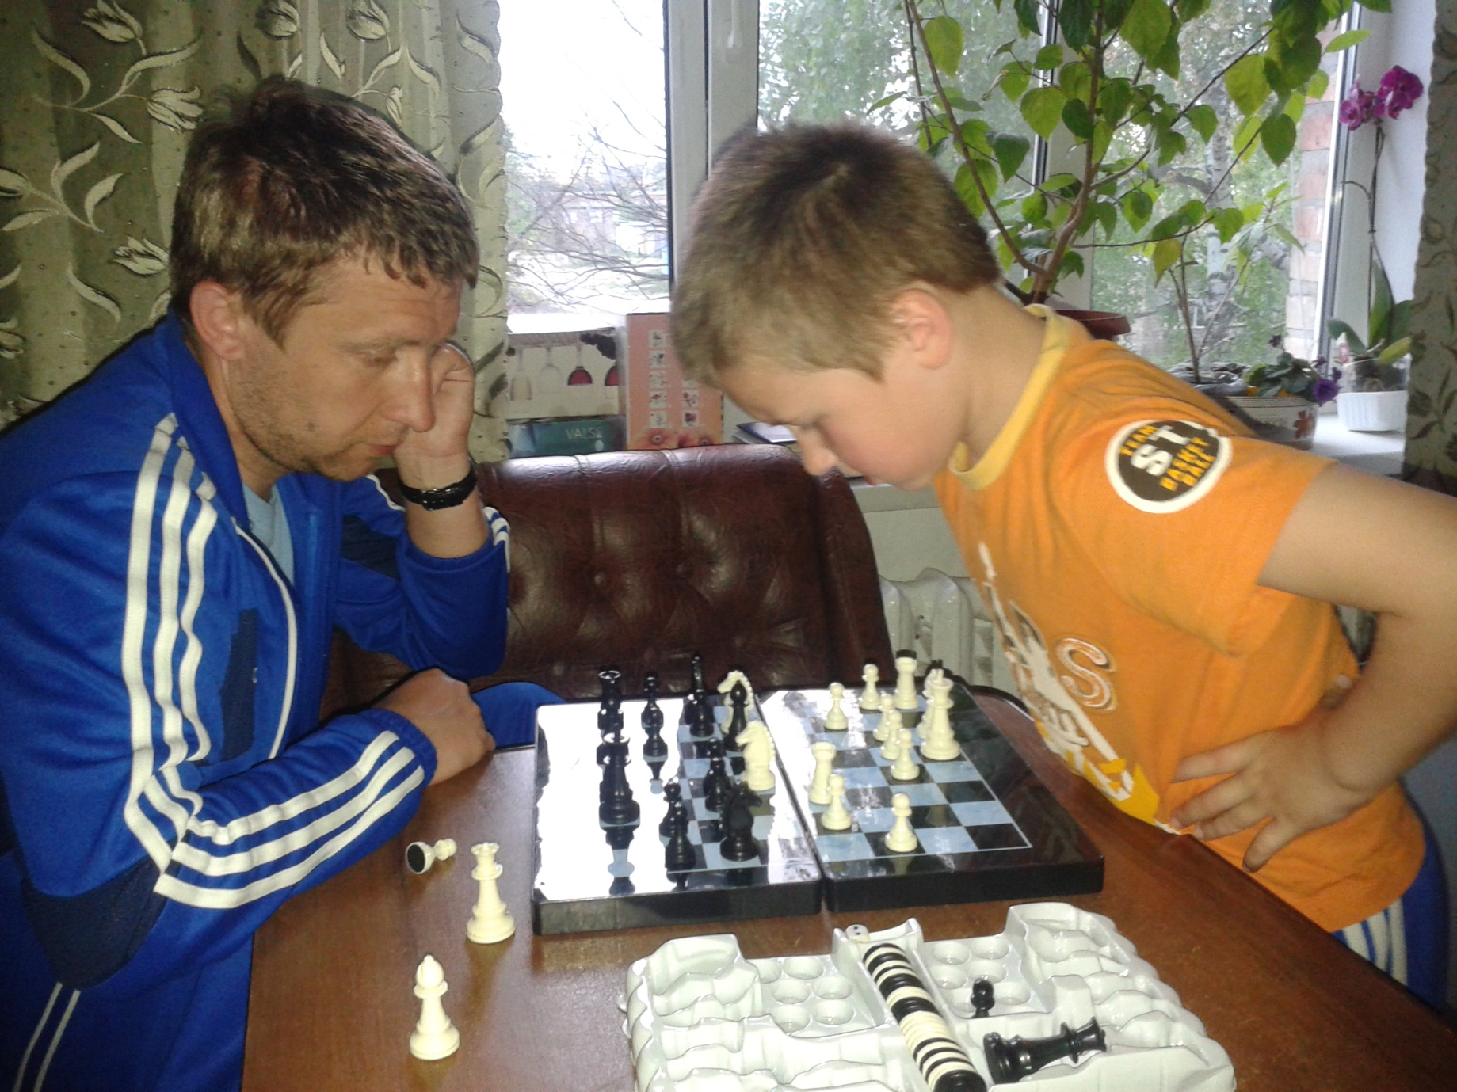
Нам таточко рідний
Щасливий дав дім-
І мамі,і дітям,
І мріям своїм.

Slide 7
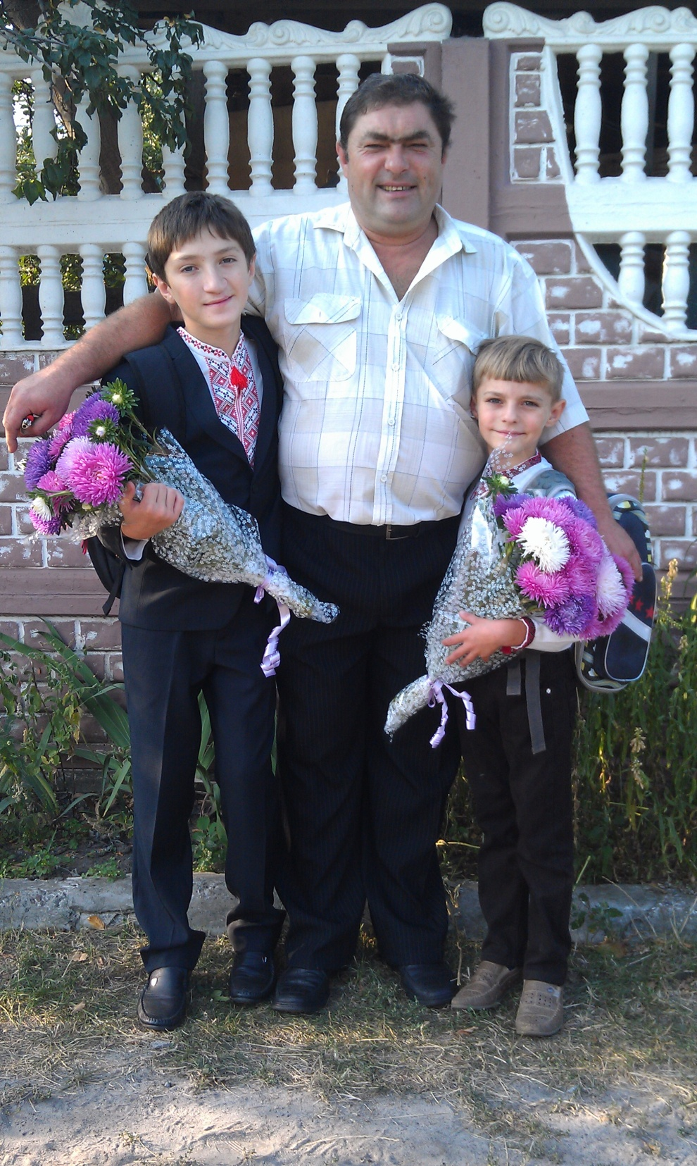
Мій таточко рідний,
Здоров будь як дзвін,
Коли підросту я,
То буду як він.

Slide 8
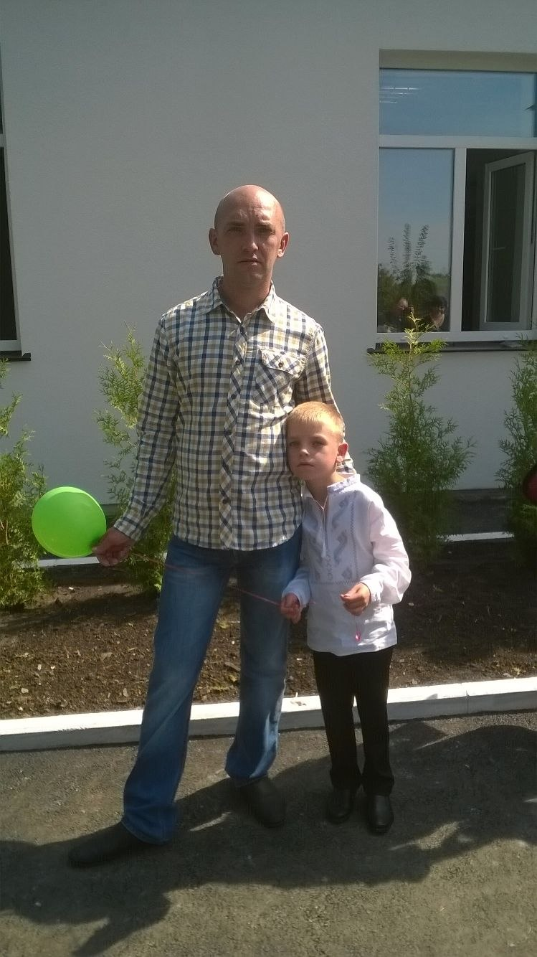
Немає в світі кращих друзів,
Як я й мій рідний тато;
Ми любимось так дуже-дуже,
Що годі й розказати!

Slide 9
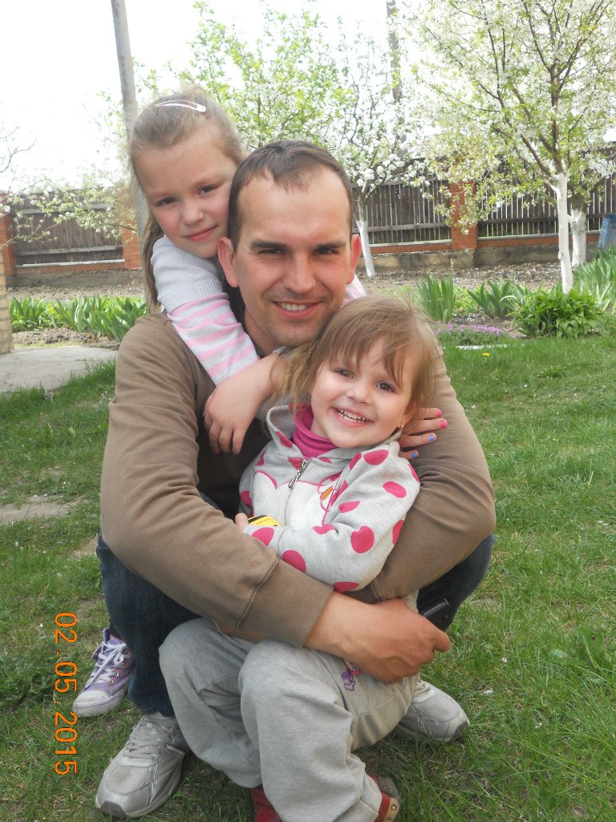
Мій тато добрий і ласкавий.
Всміхнеться-сонце гріє,
Він різні гарні гри-забави
Придумати уміє.

Slide 10
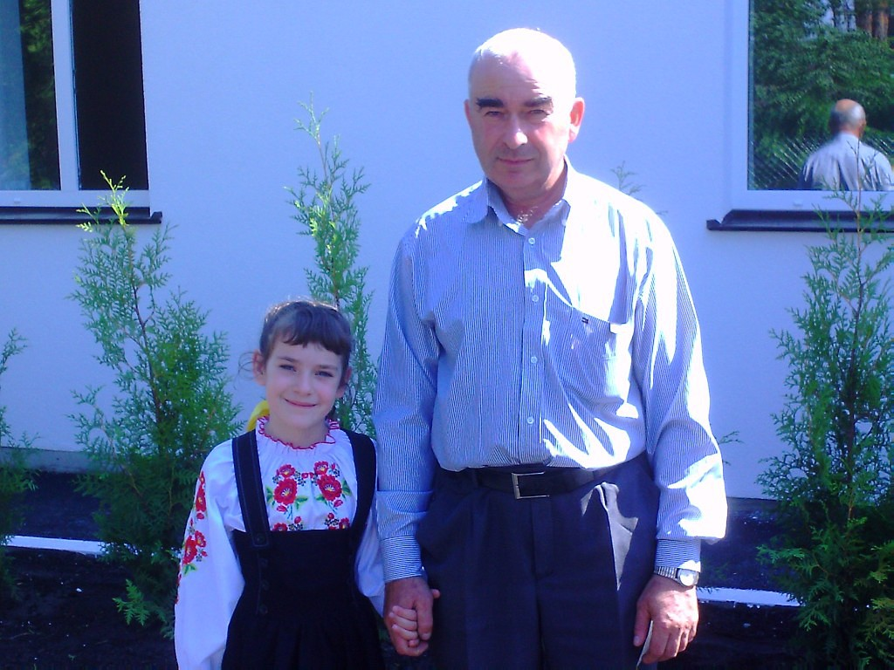
Казки розказує чудово,
А знає їх чимало-
Й ловлю кожнісіньке я слово,
Щоб марно не пропало.

Slide 11
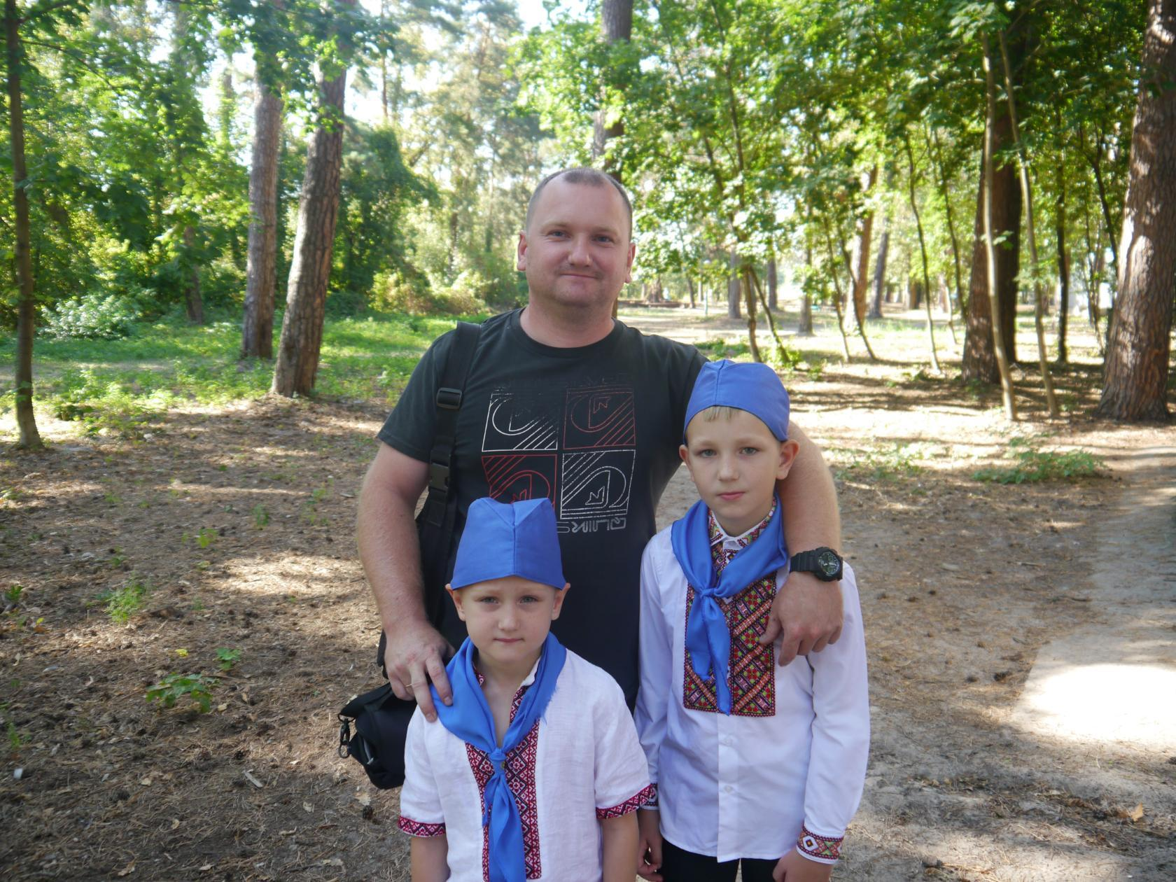
У вільний час книжки зі мною
Читає, оглядає
І мови рідної, дзвінкої
Щодень мене навчає.

Slide 12
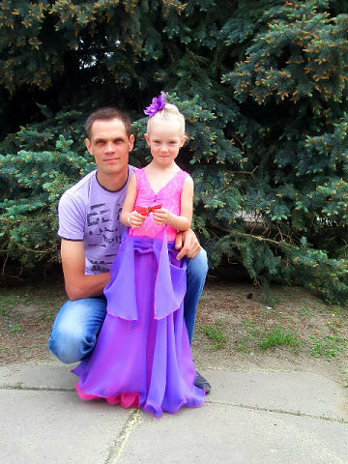
Тато мій дуже гарний, сміливий і дужий,
Він уміє, напевно, все в світі робить!
Я люблю свого таточка рідного дуже!
Ну, та як же мені татуся не любить?

Slide 13
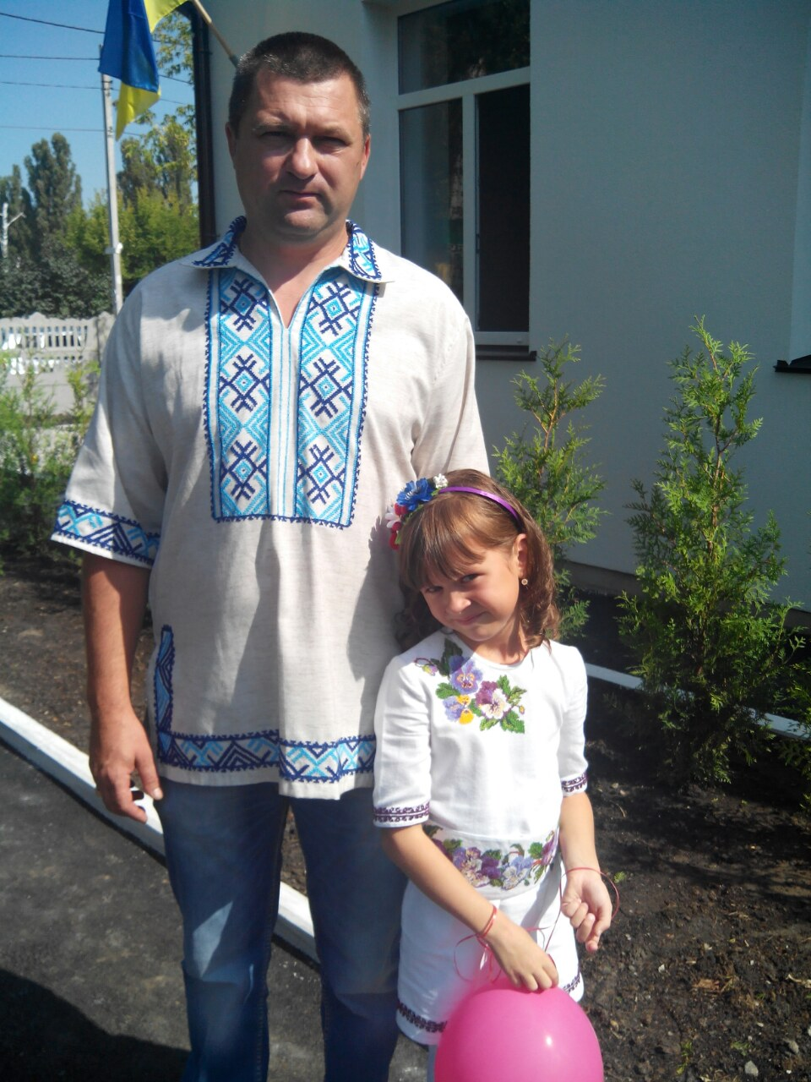
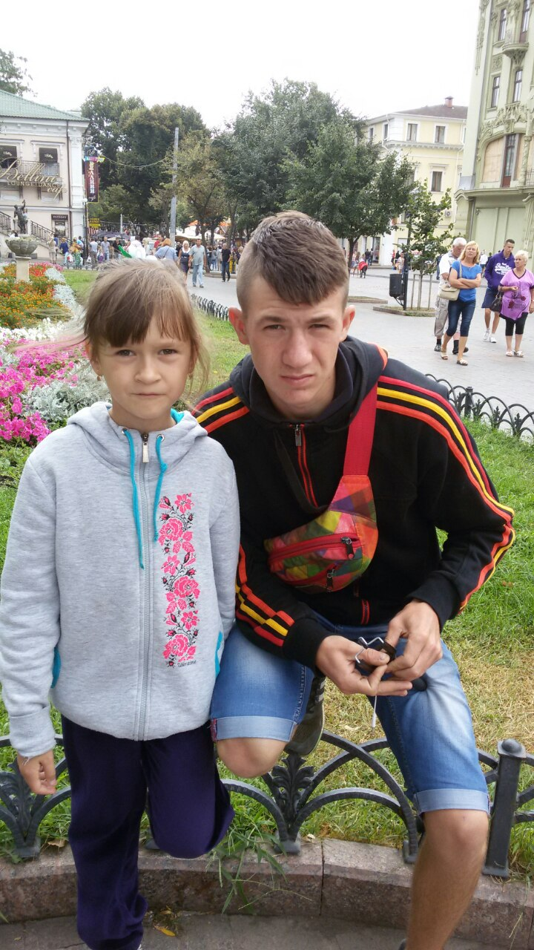
Самостійними бути нас тато навчає.
Бути мудрими, добрими тато нас вчить.
Бо життя непростим дуже часто буває,
А тому треба вчитися в світі цім жить.

Slide 14
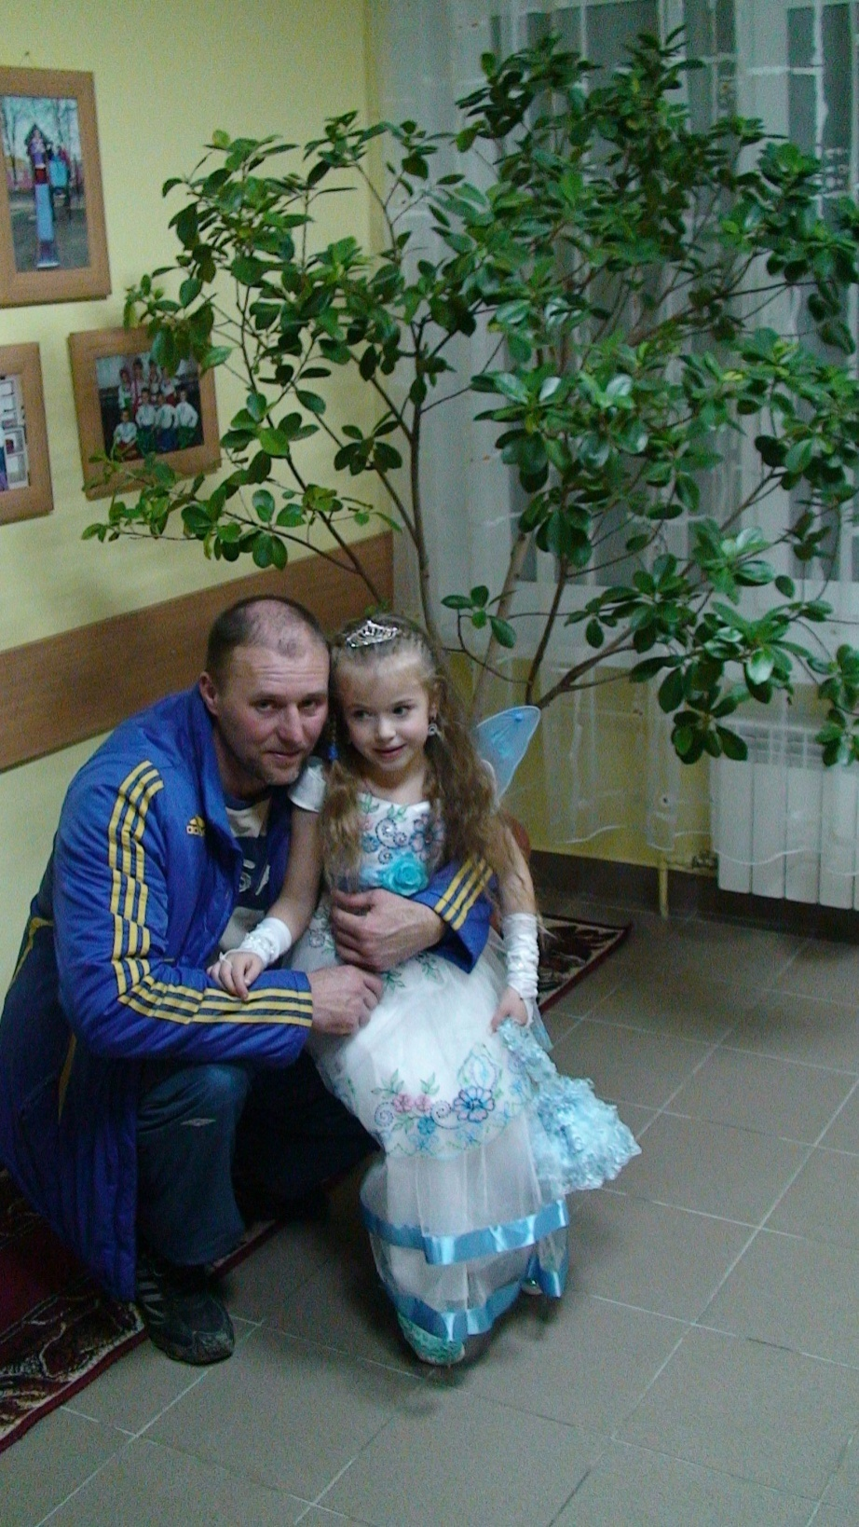
Мій любий татусь –
Він найкращий у світі,
І щиро признаюся вам,
Що дуже люблю й поважаю я тата
Й нікому його не віддам.

Slide 15
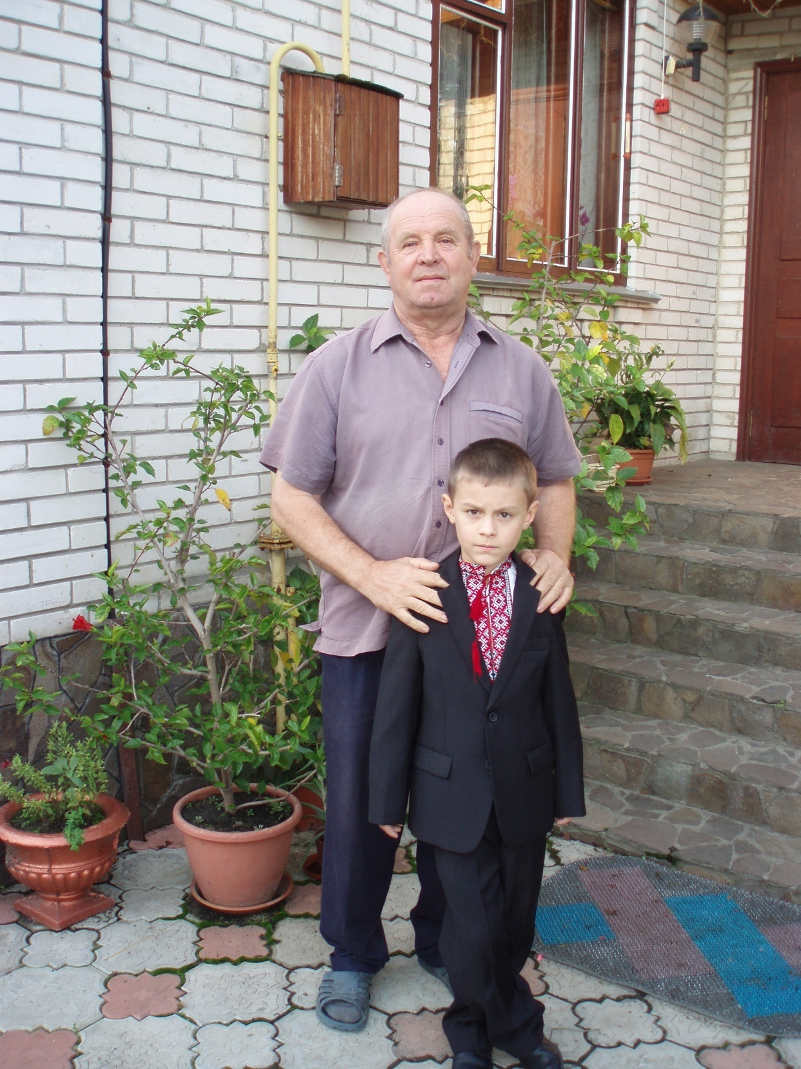
Добрий в мене дідусь є,
Дужий, працьовитий.
І поради він дає,
Як на світі жити.

Slide 16
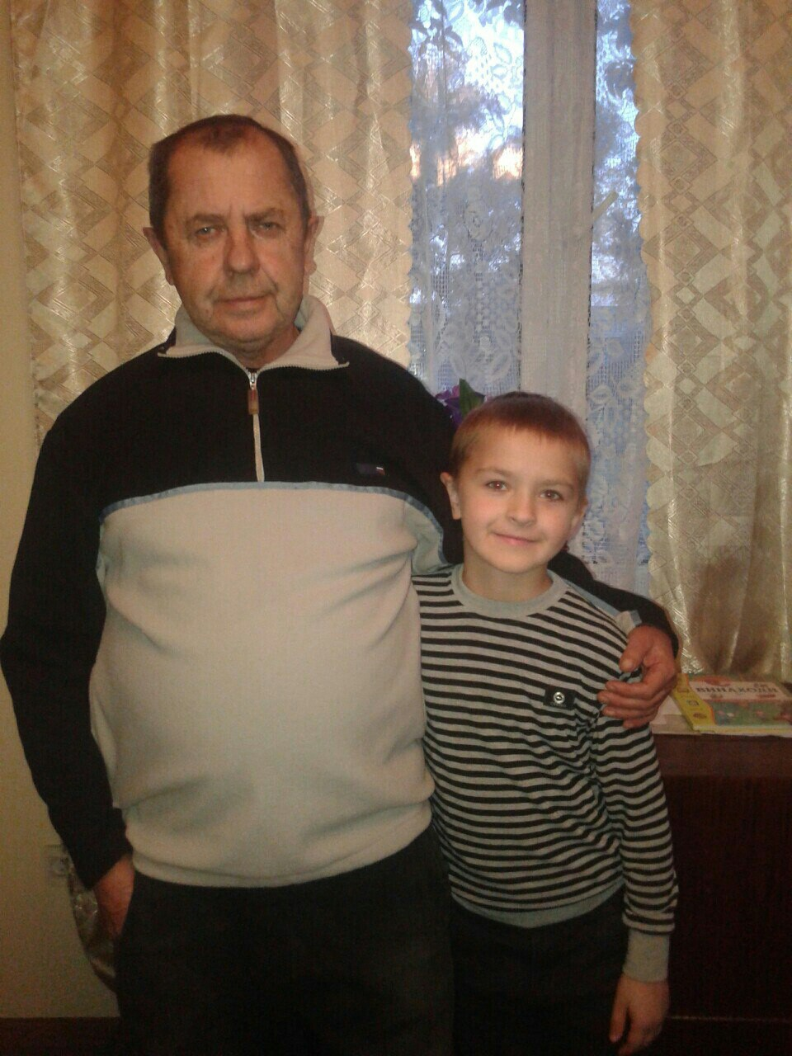
І за руку проведе
Там де слизько йдеться:
З ним дитина не впаде
І не спотикнеться.

Slide 17
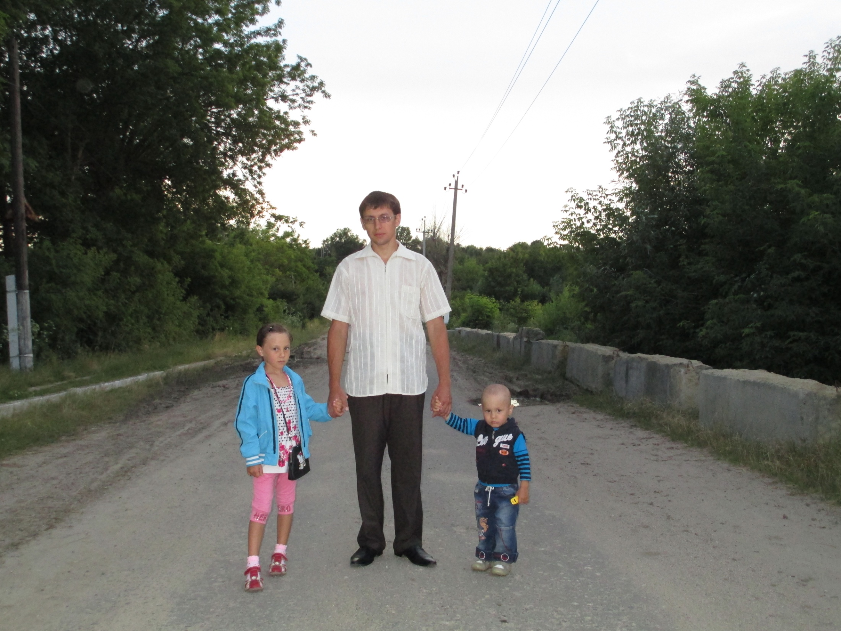
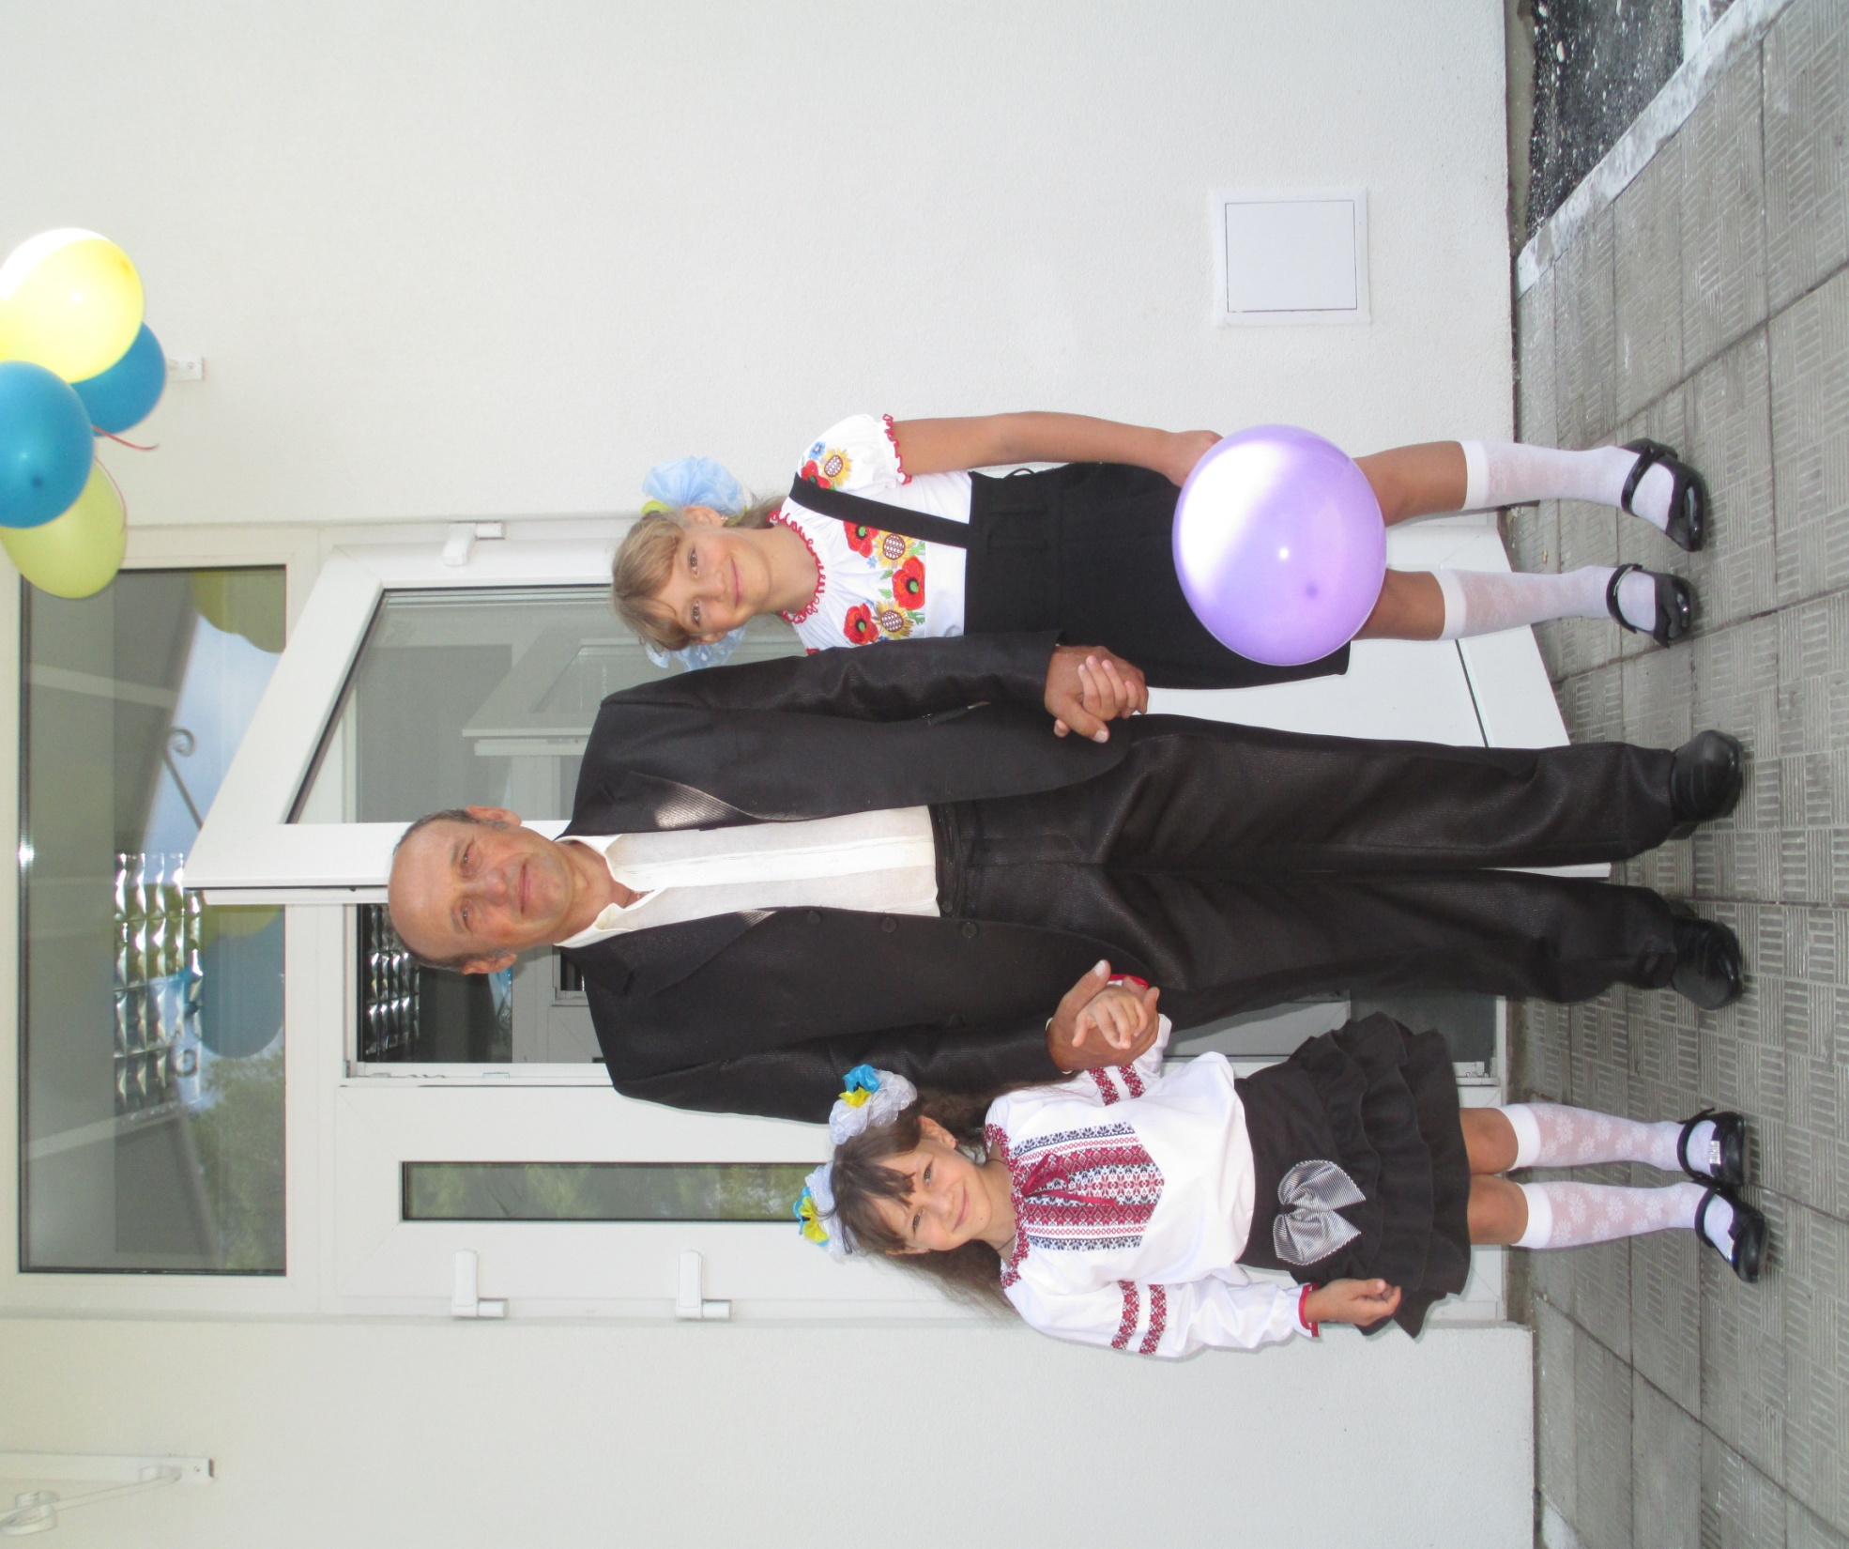
Татусь і дідусь,
Не спочинуть й хвилини,
Планують невпинно, Майструють, щось клеять,
Працюють щоднини. Невтомно й пильно.

Slide 18
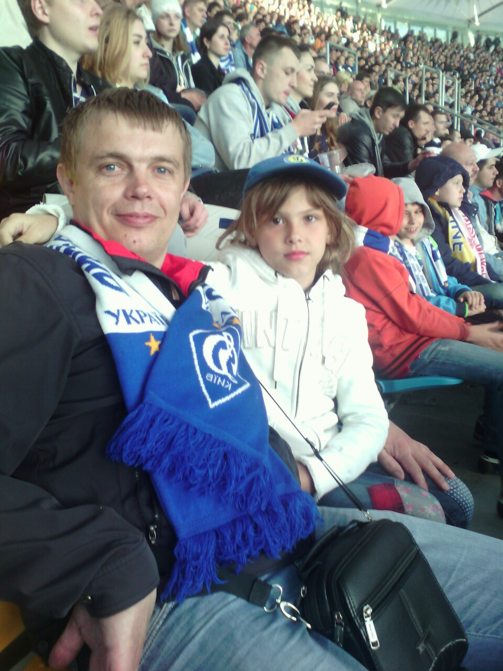
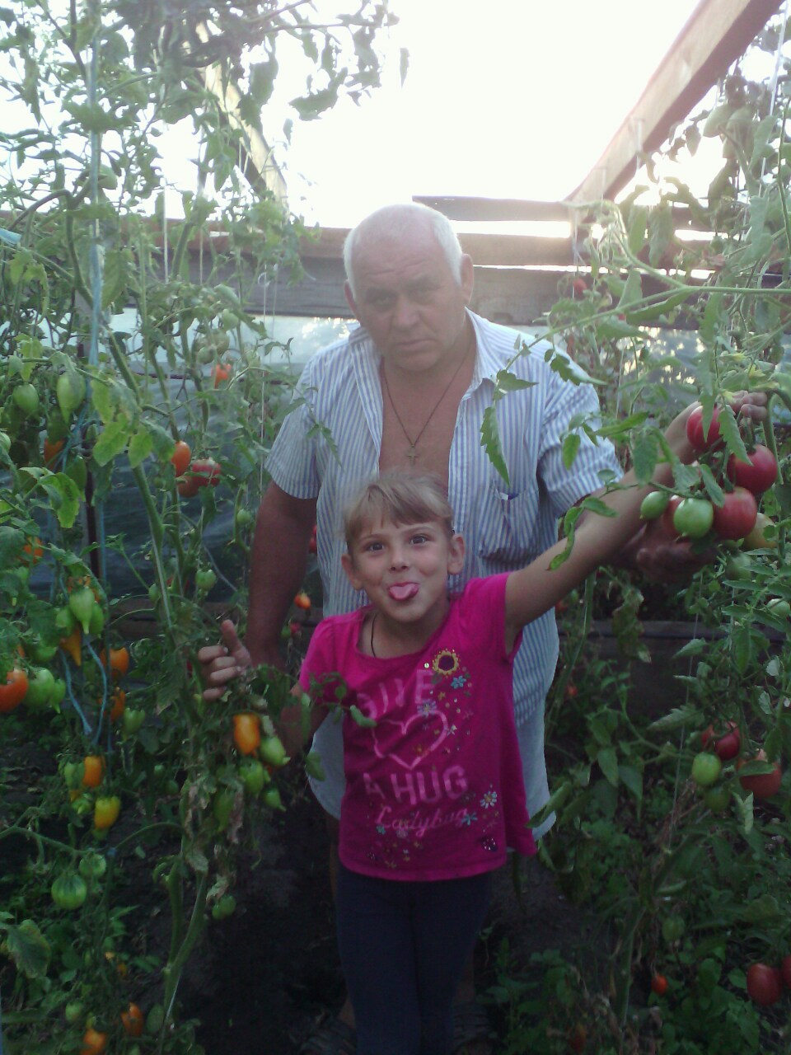
Мій добрий татусь
І задачку розв’яже,
І намалює кумедних звірят.
А любий дідусь найкращі слова
Для усіх в сім’ї скаже,
Коли ми йдемо гуляти у парк.

Slide 19
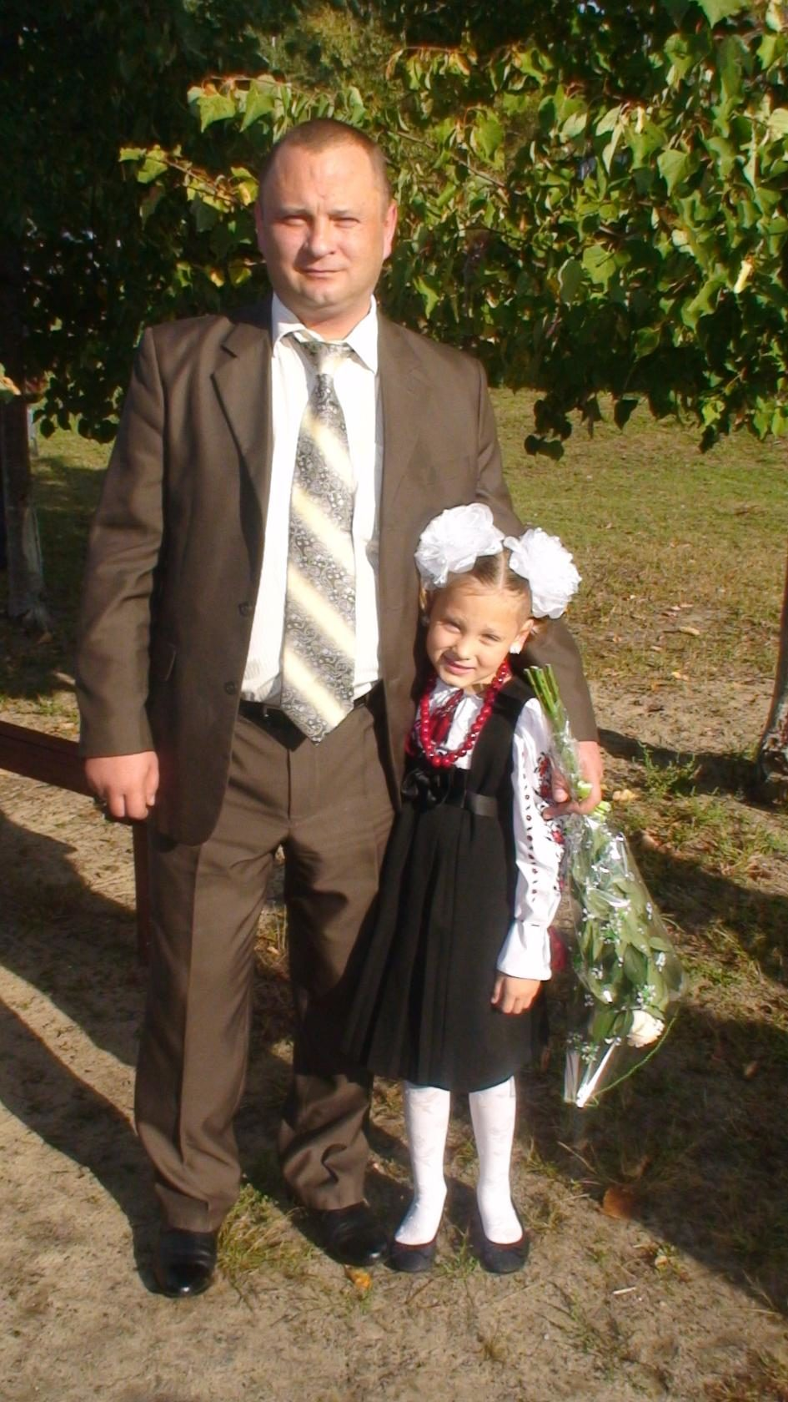
Дорогий, хороший, любий тату!
Кращого за тебе не знайти.
Дорогий, хороший, любий тату!
Як чудово, що у нас є ти. .

Slide 20
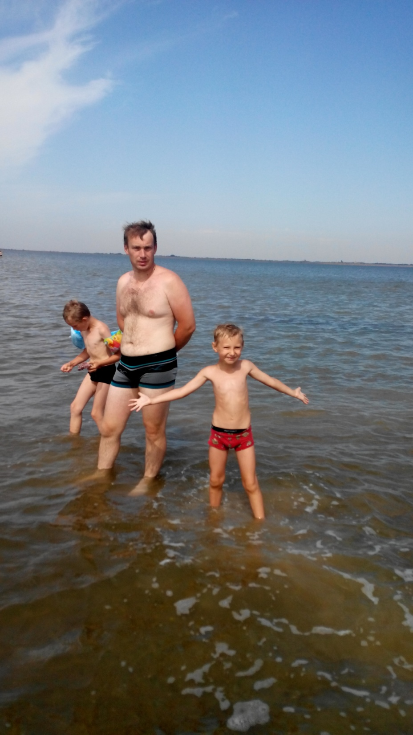
Тату рідний, дорогенький!
Нинішньої днини
Прийми ти дар щиренький
Від дитячої родини.

Slide 21
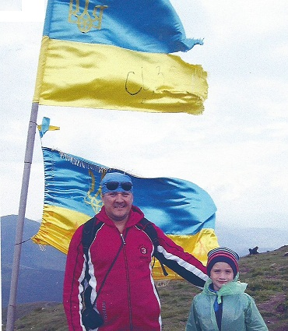
Цей дарунок – щире слово,
Щире побажання,
Щоб прожив ти многі літа
І не зазнав страждання.

Slide 22
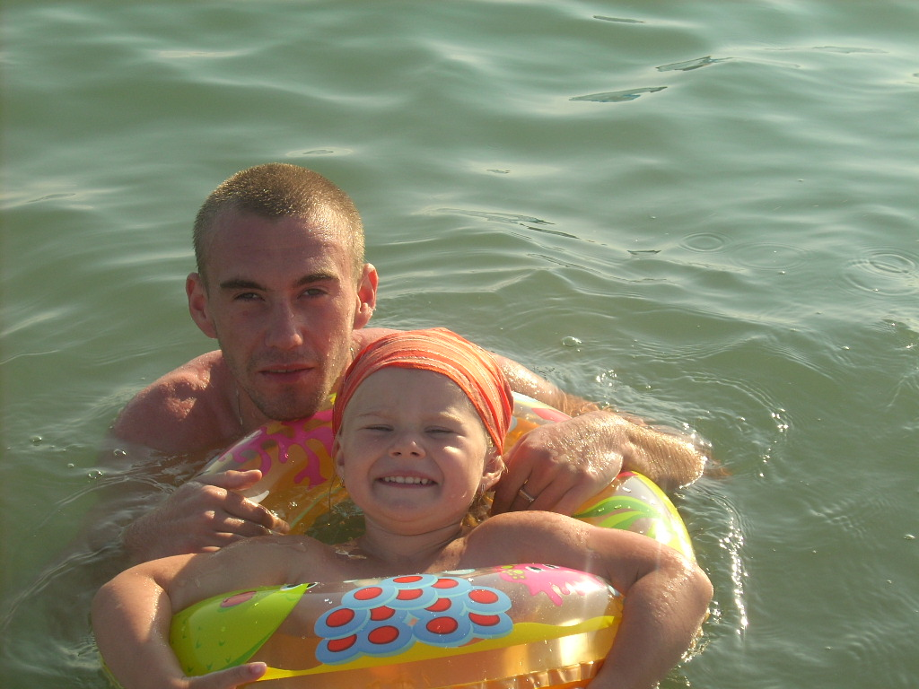
Щоб усе тобі велося,
Щастя не минало,
Щоб твоє любляче серце
Смутку не зазнало.

Slide 23
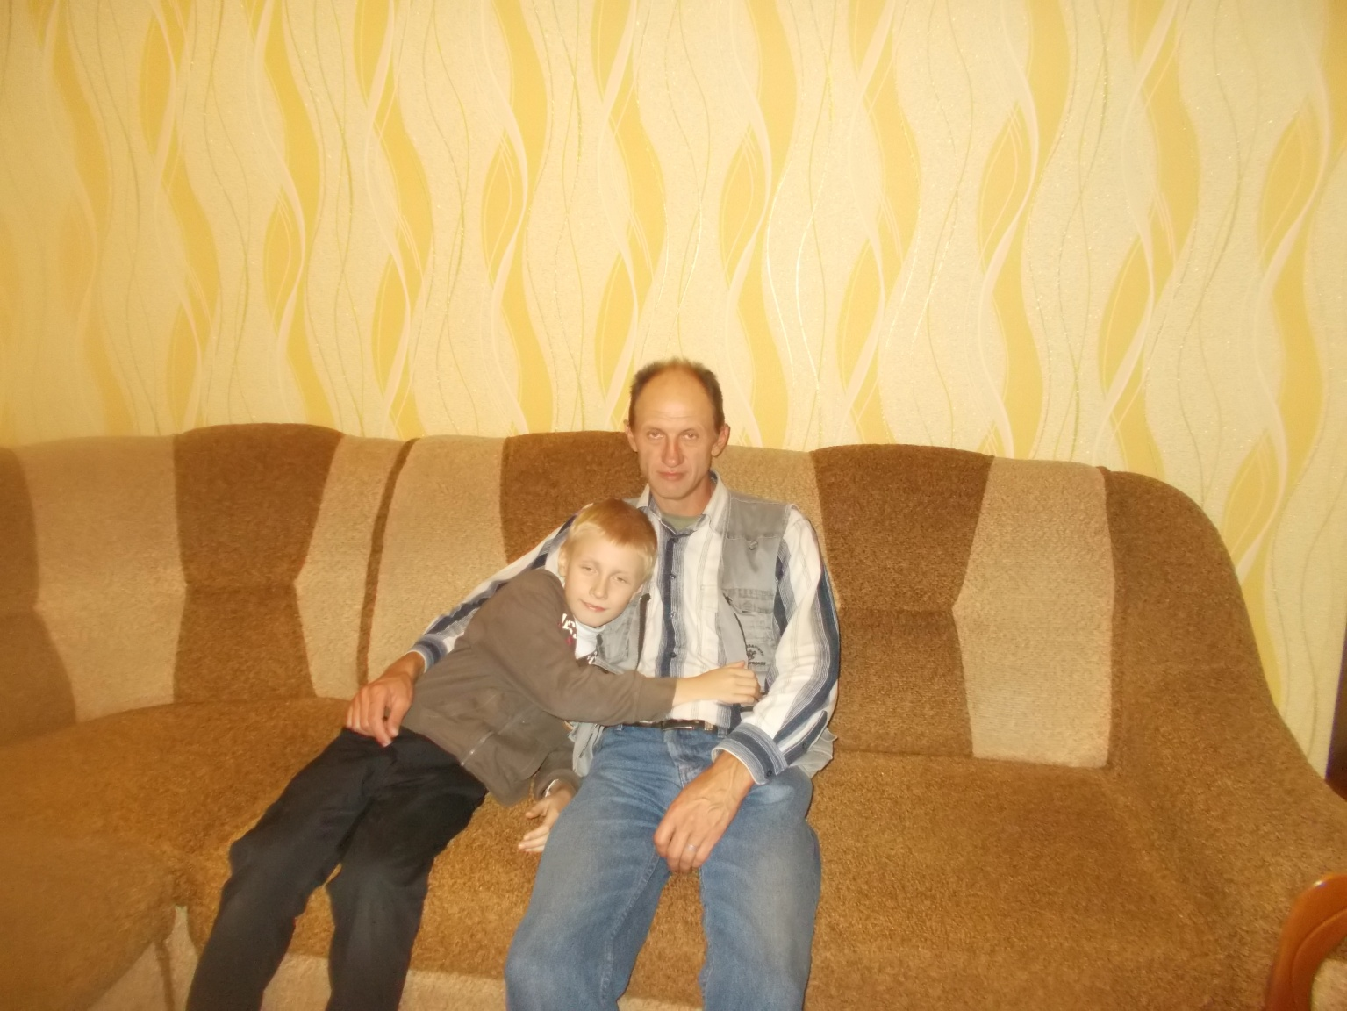
Хай ваші руки будуть сильні,
Хай ваше здоров'я буде міцним,
Хай будуть душі теплом зігріті,
І радують вас ваші діти!

Slide 24
Здоров’я, миру, злагоди!
З повагою Ваші діти!

